Slide 1


继承和派生
中山大学计算机学院
主讲人：姓名
中山大学MOOC课程组

Slide 2

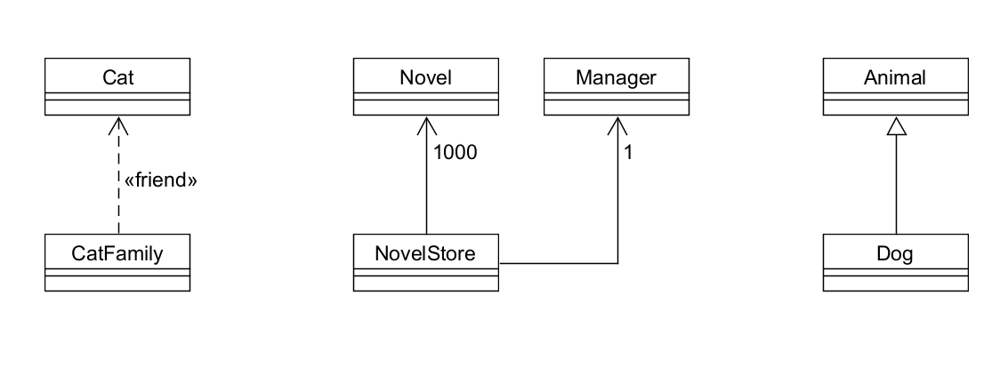
对象之间的关系与面向对象编程（OOP）
友元关系
组合关系
继承关系
Notes:
前面聚焦的是一个类应该如何申明和定义（实现）。
在现实世界中，不同事物或概念之间是有关系的：
1、有哪些重要的关系
2、C++如何表示。例如，Cat 中用关键词 friend CatFamily 申明，CatFamily 就可以访问 Cat 的私有成员；组合关系告诉我们书店对象中有1000本书，一个经理，即书和经理是书店的数据成员；继承？

Slide 3
继承与派生的相关概念
在 C++ 中，当定义一个新的类 B 时，如果发现类 B 拥有某个已写好的类 A 的全部特点，此外还有类 A 没有的特点，那么就不必从头重写类 B，而是可以把类 A 作为一个“基类”（也称“父类”），把类 B 写为基类 A 的一个“派生类”（也称“子类”）。这样，就可以说从类 A “派生”出了类 B，也可以说类 B “继承”了类 A。
派生类是通过对基类进行扩充和修改得到的。基类的所有成员自动成为派生类的成员。

Slide 4
例子——学生与毕业生
Base class（基类）
Parent class（父类）
Super class（超类）
②
Student
①
④
继承(Inherence)代表了从属(is-a)关系
GradStudent 属于(is a) student
③
Derived class（派生类）
Sub class（子类）
GradStudent
Notes:
4个表示两个对象继承关系的术语

Slide 5
例子——Vehicle、Car、Coupe
Vehicle
Direct base class for Car（直接基类）
Indirect base class for Coupe（间接基类）
Car
Direct derived class from Vehicle
Direct base class for Coupe
Coupe
Direct derived class from Car
Indirect derived class from Vehicle
Notes:
两个以上对象多层继承的术语（direct，indirect，base，derived）

Slide 6
例子——职业分类
Employee
IT Specialist
Manager
Sales
Sales Manager

Slide 7
为什么要提出继承与派生的概念？
提供派生类的概念及其相关语言机制是为了表达层次关系，即表达类之间的共性。派生类是通过对基类进行扩充和修改得到的。基类的所有成员自动成为派生类的成员。
它是通常所说的面向对象编程的基础。
如果只有一个类的概念，软件的可重用性、演化和相关的概念表示存在严重的不灵活问题。继承机制为软件可重用性、IS-A 概念表示和易于修改提供了解决方案。
继承提供了一种通过修改（演化）一个或多个现有类来构造新类的方法。

Slide 8
继承与派生概念小结
使得程序可刻划现实世界的IS-A关系。
提高程序的可重用性
派生类重用基类类的代码可提高程序开发效率。派生类的定义通常基于设计完善、并经严格测试的基类，从而使程序设计工作建立在一个可靠的基础上，有助于高效地开发出可靠性较高的软件
这种重用是一种灵活的重用方式：子类在继承父类代码的基础上，可根据自己的特性进行调整。
定义：“类B继承类A”或“类A派生类B” 在类B中除了自己定义的成员之外，还自动包括了类A中定义的数据成员与成员函数，这些自动继承下来的成员称为类B的继承成员

Slide 9
C++中的继承关系图解
A
B
A
A
B
C
C
B
C
D
一个派生类只有一个直接基类
一个派生类具有两个及以上直接基类
单重继承
多重继承的一种特殊形式：派生类两次或两次以上重复继承某个祖先类

Slide 10
继承的语法
单重继承的定义形式
继承访问控制和成员访问控制均由保留public、protected、private来定义，缺省均为private。
构造和析构函数不继承
class 派生类名：继承访问控制 基类类名{
成员访问控制：
成员声明列表；
｝；

Slide 11
继承中的访问控制
private（私有的）：
在private后声明的成员称为私有成员，私有成员只能通过本类的成员函数来访问。
public (公有的）：
在public后声明的成员称为公有成员，公有成员用于描述一个类与外部世界的接口，类的外部（程序的其它部分的代码）可以访问公有成员。
protected（受保护的）：
受保护成员具有private与public的双重角色：对派生类的成员函数而言，它为public，而对类的外部而言，它为private。即：protected成员只能由本类及其后代类的成员函数访问。

Slide 12
继承中的访问控制
影响继承成员（派生类从基类中继承而来的成员）访问控制方式的两个因素：
定义派生类时指定的继承访问控制
该成员在基类中所具有的成员访问控制
class B：继承访问控制 A {
成员访问控制：
成员声明列表；
｝；

Slide 13
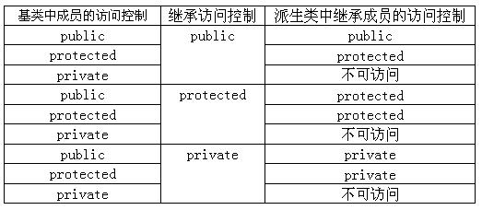
继承中的访问控制
无论采用什么继承方式，基类的私有成员在派生类中都是不可访问的。
“私有”和“不可访问”有区别：私有成员可以由派生类本身访问，不可访问成员即使是派生类本身也不能访问。、
大多数情况下均使用public继承

Slide 14
访问控制举例
class BASE
{
public:
BASE();
void get_ij();
protected:
int i, j;
private:
int x_temp;
};
//公有派生：在Y1类中，i、j是受保护成员
class Y1:public BASE
{
public:
void increment(); //get_ij()是公有成员，x_temp不可访问
private:
float nmember;
};

Slide 15
访问控制举例
BASE::BASE()
{ i=0; j=0; x_temp=0; }
void BASE:: get_ij()
{
cout << i << ‘ ‘ << j << endl;
}
void Y1::increment()
{
i++; j++;
}
int main() //程序Access
{
BASE obj1;
Y1 obj2;
obj2.increment();
obj2.get_ij();
obj1.get_ij();
}
运行程序 屏幕显示：
1 1
0 0

Slide 16
访问控制举例分析
?
?
increment
protected data:
i
j
get_ij
get_ij
main函数能访问到哪些成员函数与成员变量？
?
?
Time
?
private data:
x_temp
Client
codes
?
?
Private data:
nmember

Slide 17
访问控制举例分析
increment
protected data:
i
j
get_ij
get_ij
main函数能访问到哪些成员函数与成员变量？
Time
private data:
x_temp
Client
codes
Private data:
nmember

Slide 18
访问控制举例分析
?
?
increment
protected data:
i
j
get_ij
get_ij
派生类能够访问哪些对象？
Time
?
?
private data:
x_temp
Private data:
nmember

Slide 19
访问控制举例分析
increment
protected data:
i
j
get_ij
get_ij
派生类能够访问哪些对象？
Time
private data:
x_temp
Private data:
nmember

Slide 20
访问控制小结
class BASE{
protected: int i, j;
public: void get_ij();
private: int x_temp;
};
保护派生：在Y2类中，i、j是受保护成员。get_ij()变成受保护成员，x_temp不可访问
class Y2:protected BASE{ … }；
私有派生：在Y3类中，i、j、 get_ij()都变成私有成员，x_temp不可访问
class Y3:private BASE{ … };

Slide 21
派生类对象的存储
派生类的对象不仅存放了在派生类中定义的非静态数据成员，而且也存放了从基类中继承下来的非静态数据成员
可以认为派生类对象中包含了基类子对象。
obj1
i
j
x_temp
obj2
i
j
x_temp
nmember
BASE obj1;
Y1 obj2;

Slide 22
继承时的构造函数
基类的构造函数不被继承，派生类中需要声明自己的构造函数。
派生类的构造函数中只需要对本类中新增成员进行初始化即可。对继承来的基类成员的初始化是通过自动调用基类构造函数完成的。
派生类的构造函数需要给基类的构造函数传递参数。通过初始化列表实现参数的传递，如果没有初始化列表，就调用基类的默认构造函数

Slide 23
继承时的构造函数
构造函数的调用次序（创建派生类对象时）
首先调用其基类的构造函数（调用顺序按照基类被继承时的声明顺序（从左向右））。
然后调用本类对象成员的构造函数（调用顺序按照对象成员在类中的声明顺序）。
最后调用本类的构造函数。

Slide 24
继承时的析构函数
撤销派生类对象时析构函数的调用次序与构造函数的调用次序相反
首先调用本类的析构函数
然后调用本类对象成员的析构函数
最后调用其基类的析构函数

Slide 25
继承时的构造函数、析构函数举例
//Demo.h
class C {
public:
C( ); //构造函数
~C( ); //析构函数
};
class BASE {
public:
BASE( ); // 构造函数
~BASE( ); // 析构函数
};
#include “Demo.h” //Demo.cpp
C::C( ) //构造函数
{ cout << "Constructing C object.\n"; }
C:: ~C( ) //析构函数
{ cout << "Destructing C object.\n"; }
BASE::BASE( ) // 构造函数
{ cout << "Constructing BASE object.\n"; }
BASE:: ~BASE( ) // 析构函数
{ cout << "Destructing BASE object.\n"; }

Slide 26
继承时的构造函数、析构函数举例
class DERIVED: public BASE { // Derived.h
public:
DERIVED() // 构造函数
~DERIVED() // 析构函数
private:
C mOBJ;
};
#include “Derived.h” // Client.cpp
int main()
{
DERIVED obj; // 声明一个派生类的对象
// 什么也不做，仅完成对象obj的构造与析构
return 0;
}
#include “Derived.h” // Derived.cpp
DERIVED::DERIVED() // 构造函数
{ cout << "Constructing derived object.\n"; }
DERIVED:: ~DERIVED() // 析构函数
{ cout << "Destructing derived object.\n"; }
运行结果：
Constructing BASE object.
Constructing C object.
Constructing derived object.
Destructing derived object.
Destructing C object.
Destructing BASE object.

